Slide 1
MathKGZ --
Ондуктар – Ирээттөө–– ЖЕҢИЛ, ОРТО, ООР
Бул суроолорду көрсөтсө болот же таратма материал катары берсе болот.
Анимацияларды текшерип, сабагыңызга КЕРЕГИ ЖОК слайддарды ӨЧҮРҮП САЛЫҢЫЗ.

Slide 2
ЖЕҢИЛ
ОРТО
ООР
Азайуу тартибинде
ирээтте :
Ар бир жупта,
кайсы ондук чоң?
1)
Берилген ондуктарды өсүү
тартибинде тизмекте:
0.506
0.65
0.56
1)
0.807
0.877
0.78
1)
0.3
же
0.03
?
Өсүү тартибинде
ирээтте:
0.87
0.778
0.787
2)
2)
0.38
же
0.42
?
0.23
0.3
0.32
0.203
3)
0.2
же
0.18
?
Окумуштуу кээ бир
курттардын узундугун
жазып алган.
2)
Кайсы сан чоңураак?
0.658
же
0.65
?
3)
4)
0.5
0.5
0.54 см
4.5 мм
Берилген сандарды
Кичинеден чоңго
чейин тизмектеңиз.
5)
Бул ондуктарды эң
Кичинесинен баштап
ирээти менен жаз.
3)
0.454 см
5.45 мм
0.5 см
Бул узундуктарды эң
кичинеден чоңго
ирээттеп жаз.
0.677
0.67
0.67
0.676
0.403
0.4
0.41
0.34

Slide 3
ЖЕҢИЛ
ОРТО
ООР
Азайуу тартибинде
ирээтте :
Ар бир жупта,
кайсы ондук чоң?
1)
Берилген ондуктарды өсүү
тартибинде тизмекте:
0.506
0.65
0.56
1)
0.65
0.56
0.506
0.807
0.877
0.78
0.3
1)
0.3
же
0.03
?
Өсүү тартибинде
ирээтте:
0.87
0.778
0.787
2)
0.38
же
0.42
2)
0.42
?
0.778 < 0.78 < 0.787
< 0.807 < 0.87 < 0.877
0.23
0.3
0.32
0.203
0.2
0.203
0.23
0.3
0.32
3)
0.2
же
0.18
?
Окумуштуу кээ бир
курттардын узундугун
жазып алган.
2)
Кайсы сан чоңураак?
0.658
3)
4)
0.658
же
0.65
?
0.5
0.5
0.5
0.54 см
4.5 мм
Берилген сандарды
Кичинеден чоңго
чейин тизмектеңиз.
5)
Бул ондуктарды эң
Кичинесинен баштап
ирээти менен жаз.
3)
0.454 см
5.45 мм
0.5 см
Бул узундуктарды эң
Кичинеден чоңго
ирээттеп жаз.
0.677
0.67
0.67
0.676
0.403
0.4
0.41
0.34
0.676 < 0.67 < 0.677<0.67
4.5мм<0.454 см<0.5 см
<0.54 см<5.45 мм
0.34
0.4
0.403
0.41

Slide 4
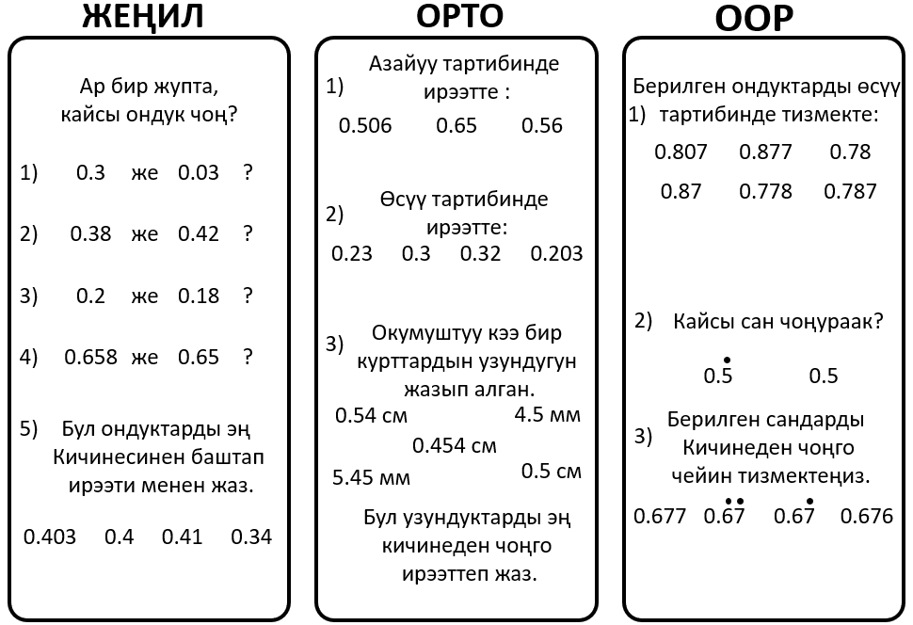

Slide 5
Суроолор барбы?
Комментарийлер?
Сунуштар?
…же ката таптыңызбы!?
Түрдүү пикирлер үчүн ыраазычылык билдиребиз.
Сураныч, электрондук кат жөнөтүңүз:
mathematicskgz@gmail.com

